Slide 1
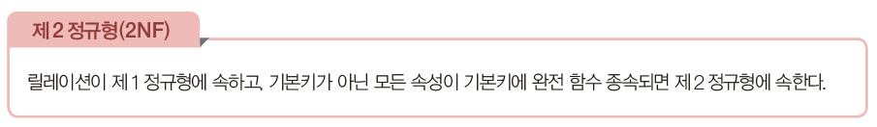
03 기본 정규형과 정규화 과정
제 2 정규형(2NF; Second Normal Form)
릴레이션이 제 1 정규형에 속하고, 기본키가 아닌 모든 속성이 기본키에 완전 함수 종속되면 제 2 정규형을 만족함
제 1 정규형에 속하는 릴레이션이 제 2 정규형을 만족하게 하려면?
부분 함수 종속을 제거하고 모든 속성이 기본키에 완전 함수 종속되도록 분해

Slide 2
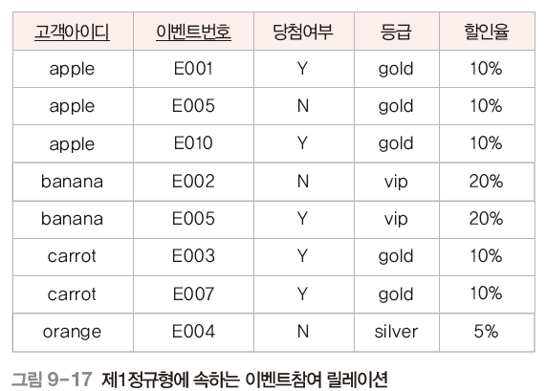
03 기본 정규형과 정규화 과정
제 2 정규형(2NF; Second Normal Form)
제 1 정규형을 만족하지만 제 2 정규형은 만족하지 않는 릴레이션
(기본키에 완전 함수 종속되지 않은 등급과 할인율 속성 때문)

Slide 3
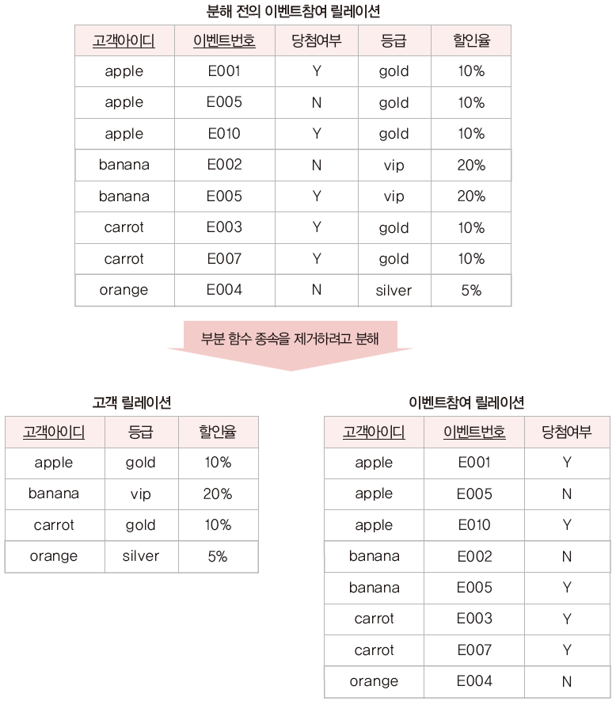
03 기본 정규형과 정규화 과정
제 2 정규형(2NF; Second Normal Form)
고객 릴레이션과 이벤트참여 릴레이션은 모두 제 2 정규형에 속함

Slide 4
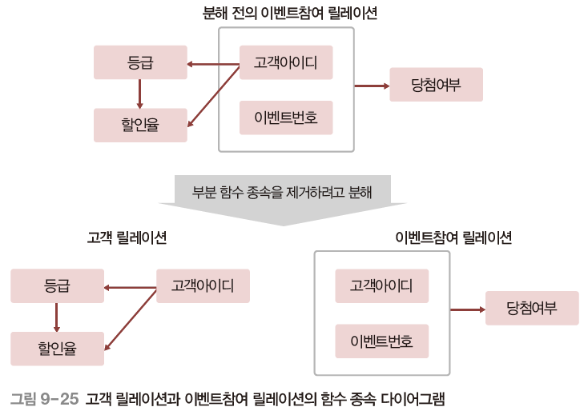
03 기본 정규형과 정규화 과정
제 2 정규형(2NF; Second Normal Form)

Slide 5
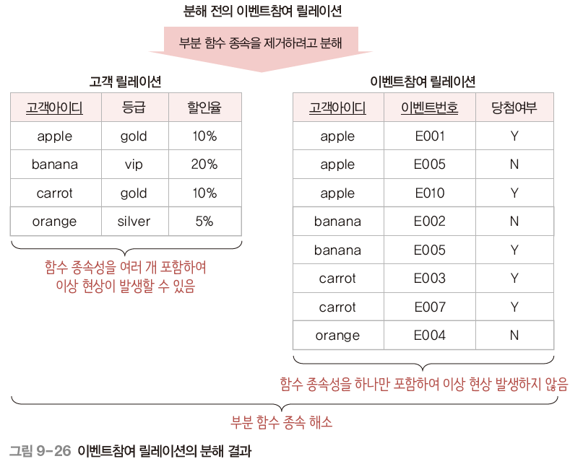
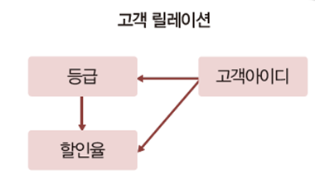
03 기본 정규형과 정규화 과정
제 2 정규형(2NF; Second Normal Form)

Slide 6
03 기본 정규형과 정규화 과정
제 2 정규형은 만족하지만 이상 현상이 발생하는 릴레이션 예
제 2 정규형을 만족하지만 이상 현상이 발생함

Slide 7
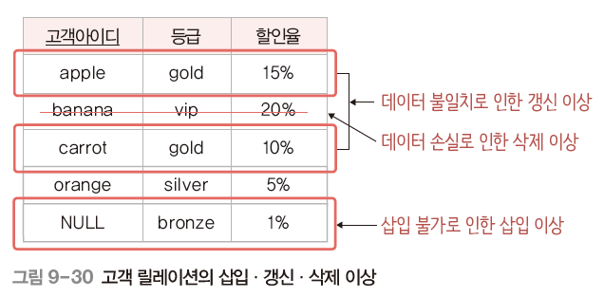
03 기본 정규형과 정규화 과정
제 2 정규형은 만족하지만 이상 현상이 발생하는 릴레이션 예
이상 현상의 발생 이유는? 이행적 함수 종속이 존재하기 때문

Slide 8
03 기본 정규형과 정규화 과정
제 2 정규형은 만족하지만 이상 현상이 발생하는 릴레이션 예
이상 현상의 발생 이유
이행적 함수 종속이 존재하기 때문
문제 해결 방법
이행적 함수 종속이 제거되도록 고객 릴레이션을 분해  분해된 릴레이션들은 제 3 정규형에 속하게 됨

Slide 9
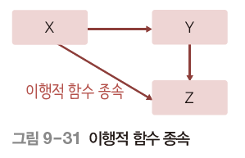
03 기본 정규형과 정규화 과정
이행적 함수 종속(transitive FD)
릴레이션을 구성하는 3개의 속성 집합 X, Y, Z에 대해 함수 종속 관계 X → Y와 Y → Z가 존재하면 논리적으로 X → Z가 성립되는데, 이때 Z가 X에 이행적으로 함수 종속되었다고 함

Slide 10
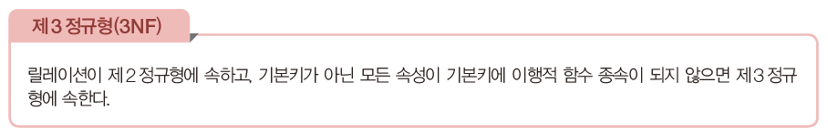
03 기본 정규형과 정규화 과정
제 3 정규형(3NF; Third Normal Form)
릴레이션이 제 2 정규형을 만족하고, 기본키가 아닌 모든 속성이 기본키에 이행적 함수 종속이 되지 않으면 제 3 정규형을 만족함
제 2 정규형에 속하는 릴레이션이 제 3 정규형을 만족하게 하려면?
모든 속성이 기본키에 이행적 함수 종속이 되지 않도록 분해

Slide 11
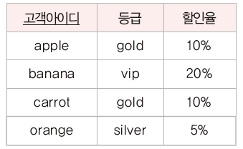
03 기본 정규형과 정규화 과정
제 3 정규형(3NF; Third Normal Form)
제 2 정규형을 만족하지만 제 3 정규형은 만족하지 않는 릴레이션
(고객아이디가 등급을 통해 할인율을 결정하는 이행적 함수 종속 관계가 존재하기 때문)

Slide 12
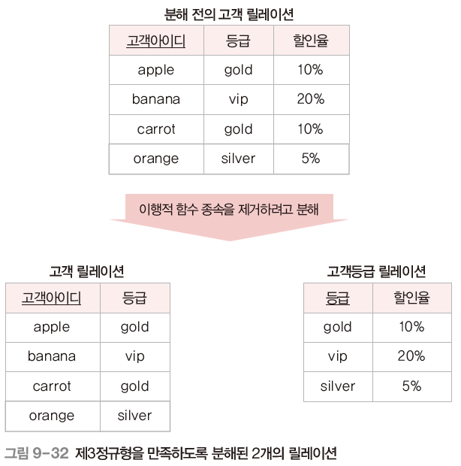
03 기본 정규형과 정규화 과정
제 3 정규형(3NF; Third Normal Form)
고객 릴레이션과 고객등급 릴레이션은 모두 제 3 정규형에 속함

Slide 13
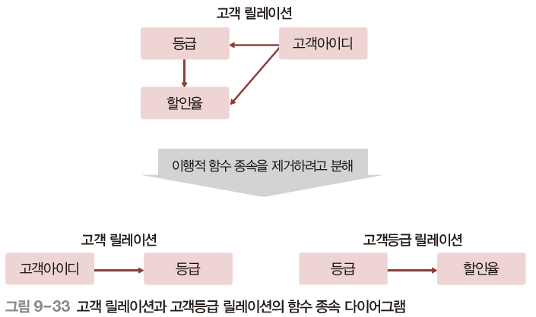
03 기본 정규형과 정규화 과정
제 3 정규형(3NF; Third Normal Form)

Slide 14
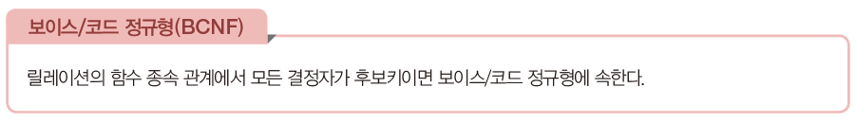
03 기본 정규형과 정규화 과정
보이스/코드 정규형(BCNF; Boyce/Codd Normal Form)
필요성
하나의 릴레이션에 여러 개의 후보키가 존재하는 경우, 제 3 정규형까지 모두 만족해도 이상 현상이 발생할 수 있음
의미
강한 제 3 정규형(strong 3NF)
후보키를 여러 개 가지고 있는 릴레이션에 발생할 수 있는 이상 현상을 해결하기 위해 제 3 정규형보다 좀 더 엄격한 제약조건을 제시
보이스/코드 정규형에 속하는 모든 릴레이션은 제 3 정규형에 속하지만, 제 3 정규형에 속하는 모든 릴레이션이 보이스/코드 정규형에 속하는 것은 아님

Slide 15
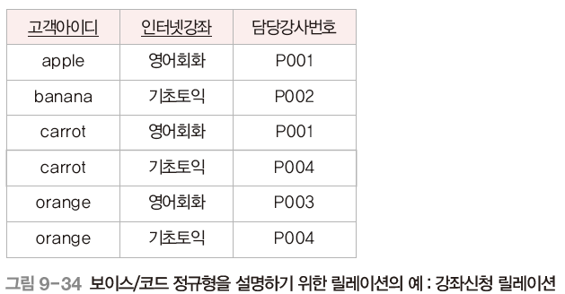
03 기본 정규형과 정규화 과정
보이스/코드 정규형을 만족하지 않는 릴레이션 예
제 3 정규형을 만족하지만 보이스/코드 정규형은 만족하지 않는 릴레이션
(함수 종속 관계에서 모든 결정자가 후보키가 아니기 때문)
[강좌신청 릴레이션의 후보키]
{고객아이디, 인터넷강좌} : 기본키
{고객아이디, 담당강사번호}

Slide 16
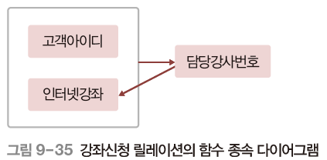
03 기본 정규형과 정규화 과정
보이스/코드 정규형을 만족하지 않는 릴레이션 예

Slide 17
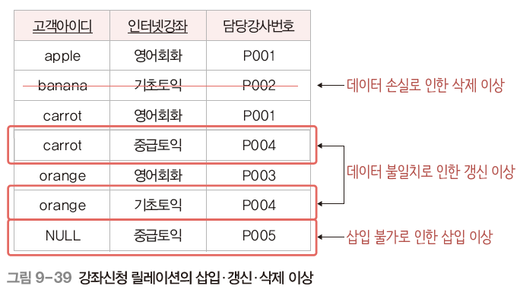
03 기본 정규형과 정규화 과정
보이스/코드 정규형을 만족하지 않는 릴레이션 예
이상 현상의 발생 이유는?
담당강사번호가 후보키가 아님에도 인터넷강좌 속성을 결정하기 때문

Slide 18
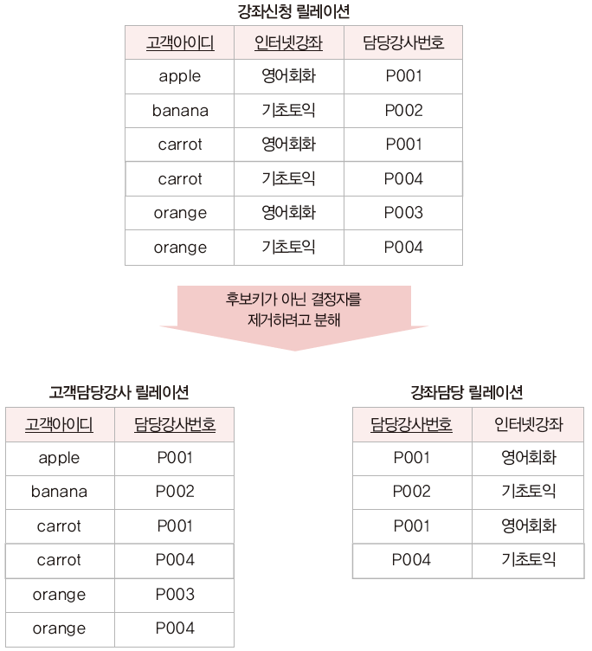
03 기본 정규형과 정규화 과정
보이스/코드 정규형(BCNF; Boyce/Codd Normal Form)
고객담당강사 릴레이션과
강좌담당 릴레이션은 모두 BCNF에속함
P003

Slide 19
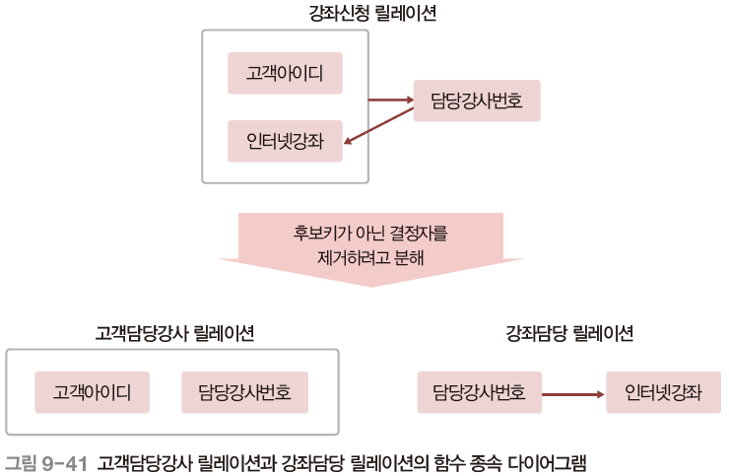
03 기본 정규형과 정규화 과정
보이스/코드 정규형(BCNF; Boyce/Codd Normal Form)

Slide 20
03 기본 정규형과 정규화 과정
제 4 정규형
릴레이션이 보이스/코드 정규형을 만족하면서, 함수 종속이 아닌 다치 종속(MVD; Multi Valued Dependency)을 제거하면 제 4 정규형에 속함
제 5 정규형
릴레이션이 제 4 정규형을 만족하면서, 후보키를 통하지 않는 조인 종속 (JD; Join Dependency)을 제거하면 제 5 정규형에 속함
정규화 시 주의 사항
모든 릴레이션이 제 5 정규형에 속해야만 바람직한 것은 아님
일반적으로 제 3 정규형이나 보이스/코드 정규형에 속하도록 릴레이션을 분해하여 데이터 중복을 줄이고 이상 현상을 해결하는 경우가 많음

Slide 21
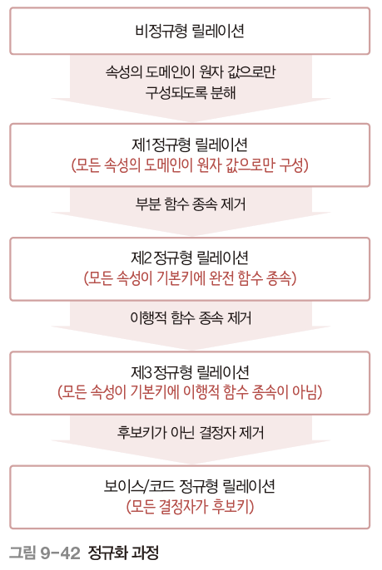
03 기본 정규형과 정규화 과정

Slide 22
04 고급 정규형(1)
교과목 목록
과목(C)
교수(P)
교재(T)
⇐ 비정규형
파일처리
P1
T1
(Repeating Group)
P2
T2
데이타베이스
P3
T3
T4
T5
개설 교과목
과목(C)
교수(P)
교재(T)
⇐ BCNF
∵(키에 속하지 않는 결정자 애트리뷰트가 없음)
파일처리
P1
T1
파일처리
P1
T2
파일처리
P2
T1
파일처리
P2
T2
데이타베이스
P3
T3
기본키: (과목, 교수, 교재)
데이타베이스
P3
T4
데이타베이스
P3
T5

Slide 23
04 고급 정규형(2)
개설교과목에서의 삽입 이상
P4가 데이타베이스를 담당한다는 정보삽입 시 3개의 교재에 대한 투플을 삽입해야 함
이상의 원인
과목은 교수나 교재의 값
하나를 결정하는 것이 아니라
값의 집합(set of values)을 결정
과목 교수|교재
(파일처리) { P1, P2 }
(파일처리) { T1, T2 }
개설 교과목
과목(C)
교수(P)
교재(T)
파일처리
P1
T1
파일처리
P1
T2
파일처리
P2
T1
파일처리
P2
T2
데이타베이스
P3
T3
데이타베이스
P3
T4
데이타베이스
P3
T5

Slide 24
04 고급 정규형(3)
다치 종속 (MVD, Multi-Valued Dependency)
정의:
릴레이션 R(A,B,C)에서 어떤 (A, C) 값에 대응하는 B값의 집합이 A값에만 종속되고 C값에 독립이면
다치 종속 A B가 성립 (A,C) → { B } = A → { B }
A B이면 A C도 성립 즉, A B | C
모든 FD는 MVD이나, 역은 성립하지 않음( FD < MVD )
즉, A → B이면 A B가 성립
MVD는 일반적으로 최소 3개이상의 Attribute가 존재하는 경우에 발생
MVD를 가진 릴레이션의 분해
R(A,B,C)에서 MVD A B|C이면 R1(A,B)와 R2(A,C)로 무손실 분해 가능

Slide 25
05 제4정규형 (4NF)
정의
릴레이션 R에서 MVD A B가 존재할 때 R의 모든 애트리뷰트들이 A에 함수 종속(FD)이면 R은 4NF (즉 R의 모든 애트리뷰트 X에 대해 A → X 이고 A가 후보키)
BCNF를 이용한 정의
릴레이션 R이 BCNF에 속하고 모든 MVD가 FD이면 R은 4NF
의미
어떤 릴레이션 R이 4NF이라면 MVD가 없거나, A B | C가 있을 경우 A에 대응되는 B와 C의 값은 하나씩이어야 하며 이때 A는 후보키이어야 함

Slide 26
05 제4정규형(2)
예
개설 교과목
과목(C)
교수(P)
교재(T)
⇐ BCNF
∵(키에 속하지 않는 결정자
애트리뷰트가 없음)
파일처리
P1
T1
파일처리
P1
T2
파일처리
P2
T1
파일처리
P2
T2
기본키: (과목, 교수, 교재)
MVD 과목 교수|교재
데이타베이스
P3
T3
데이타베이스
P3
T4
데이타베이스
P3
T5
교과목교재
교과목 교수
과목(C)
교재(T)
4NF
과목(C)
교수(P)
파일처리
T1
파일처리
P1
파일처리
T2
파일처리
P2
데이타베이스
T3
데이타베이스
P3
데이타베이스
T4
데이타베이스
T5

Slide 27
06 제5정규형(5NF)
예 : 릴레이션 SPC(4NF)
SPC를 프로젝션하여 SP,PC,CS를 생성
SP,PC,CS를 조인하여 SPC의 재생성이 가능하나 그 어느 두 개의 테이블을 사용한 조인만으로는 재생성 불가능

Slide 28
SPC
S#
P#
C#
S1
S1
S2
S1
P1
P2
P1
P1
C2
C1
C1
C1
프로젝션
SP
S#
P#
PC
P#
C#
CS
C#
S#
S1
S1
S2
P1
P2
P1
P1
P2
P1
C2
C1
C1
C2
C1
C1
S1
S1
S2
첫번째 조인
S#
P#
C#
S1
S1
S1
P1
P1
P2
C2
C1
C1
프로젝션
두번째 조인
부당투플
S2
P1
C2
조인
S2
P1
C1

Slide 29
06 제5정규형(2)
3-분해 릴레이션
릴레이션 SPC가 세 개의 프로젝션 SP,PC,CS의 조인과 동등하다는 것은
(s1,p1) ∈ SP
(p1,c1) ∈ PC => (s1,p1,c1) ∈ SPC
(c1,s1) ∈ CS
즉 다음의 순환적 제약조건(3D)을 만족
(s1,p1,c2) ∈ SPC
(s2,p1,c1) ∈ SPC => (s1,p1,c1) ∈ SPC
(s1,p2,c1) ∈ SPC
SPC : 3-분해 릴레이션
: 3D 제약조건을 만족(3-분해 후 전체 테이블을 조인하면 순환적 관계의 연결된 값((s1,p1), (p1,c1), (c1,s1)) 은 원래 테이블에 값 (s1,p1,c1) 으로 존재함)

Slide 30
06 제5정규형(3)
n-분해 릴레이션(n>2)
n개의 프로젝션으로만 무손실 분해될 수 있으며 m(m<n)개의 프로젝션으로는 무손실 분해가 불가능한 릴레이션

Slide 31
06 제5정규형(4)
조인 종속(JD, Join Dependency)
릴레이션 R이 그의 프로젝션 A, B, ..., Z의 조인과 동일하면 R은 JD *(A, B, ..., Z)을 만족.
이때 A,B,...,Z는 R의 애트리뷰트들에 대한 부분 집합.
릴레이션 R(A,B,C)가 JD *(AB,AC)을 만족하면, 한쌍의 MVD A B | C도 성립.
JD는 MVD의 일반형(3-분해), MVD는 JD의 특별한 경우(2-분해)
SPC 릴레이션은
JD *(SP, PC, CS)를 만족
3-분해 릴레이션
JD를 만족하는 n-분해 릴레이션은 n개의 프로젝션으로 분해해야 함.

Slide 32
06 제5정규형(5)
릴레이션에서의 갱신이상
① 삽입이상
릴레이션 SPC에서 (S2,P1,C1)의 삽입시 (S1,P1,C1)의 삽입 필요
역은 성립 않음
SPC
SK
PK
CK
S1
P1
C2
S1
P2
C1
S2 P1 C1
추가 삽입
S1 P1 C1

Slide 33
06 제5정규형(6)
릴레이션의 갱신이상(con’t)
② 삭제이상
릴레이션 SPC에서 (S1,P1,C1)의 삭제시 다른 투플 중 어느 하나를 함께 삭제하여야 함
(S2,P1,C1)의 삭제는 이상 없이 가능
- 이상의 원인 : SPC는 3-분해 릴레이션
- 이상의 해결 : 릴레이션 SPC를 3-분해함
SPC
SK
PK
CK
S1
P1
C2
S1
P2
C1
S2
P1
C1
S1
P1
C1

Slide 34
06 제5정규형(7)
제5정규형(5NF)
정의
릴레이션 R에 존재하는 모든 조인 종속이 R의 후보키를 통해 성립되면, R은 5NF
프로젝션-조인 정규형(PJ/NF)
예1:
SPC : JD *(SP,PC,CS)는 후보키 (S,P,C)를 통하지 않으므로 5NF이 아님
SP,PC,SC : 5NF

Slide 35
06 제5정규형(8)
제5정규형 (5NF) (con’t)
예2:
학생(학번,이름,학과,학년) 릴레이션의 후보키가 학번/이름일 경우
JD *((학번,이름,학과), (학번,학년))
JD *((학번,이름), (학번,학년), (이름,학과))
위의 JD는 모두 후보키를 통해 성립되므로 5NF

